Slide 1
사전 준비
ZoomIt

Slide 2


Slide 3
HTML CSS Javascript

Slide 4
HTML
HyperText Markup Language

Slide 5
HTML
HyperText Markup Language
HyperText: 링크
Markup Language: 태그 등을 이용하여, 문서나 데이터의 구조를 정의하는 언어

Slide 6
F12
개발자 도구
NAVER

Slide 7
index.txt

Slide 8
왜 index인가?

Slide 9


무슨 파일을 보여줘야 하지?
서버의 폴더
- index.html *
- main.html
- a.html
- hello.html
index = 색인(찾다)
서버(Server)

Slide 10
메모장 코딩

Slide 11
첫번째 웹
Hello, World!
Hello, HTML!

Slide 12
확장자 숨김 해제

Slide 13
index.html

Slide 14
<title>첫번째 웹</title>
Hello, World!
Hello, HTML!
시작태그
닫히는 태그

Slide 15
<title>첫번째 웹</title>
<strong>Hello, World!</strong>
<mark>Hello, HTML!</mark>
시작태그
닫히는 태그

Slide 16
<html>
<head>
<title>첫번째 웹</title>
</head>
<body>
<strong>Hello, World!</strong>
<mark>Hello, HTML!</mark>
</body>
</html>

Slide 17
<!DOCTYPE html>
<html>
<head>
<title>첫번째 웹</title>
</head>
<body>
<strong>Hello, World!</strong>
<mark>Hello, HTML!</mark>
</body>
</html>

Slide 18
Visual Studio Code

Slide 19
Live Server

Slide 20
Live Share
https://github.com/MainFe/README

Slide 21
!

Slide 22
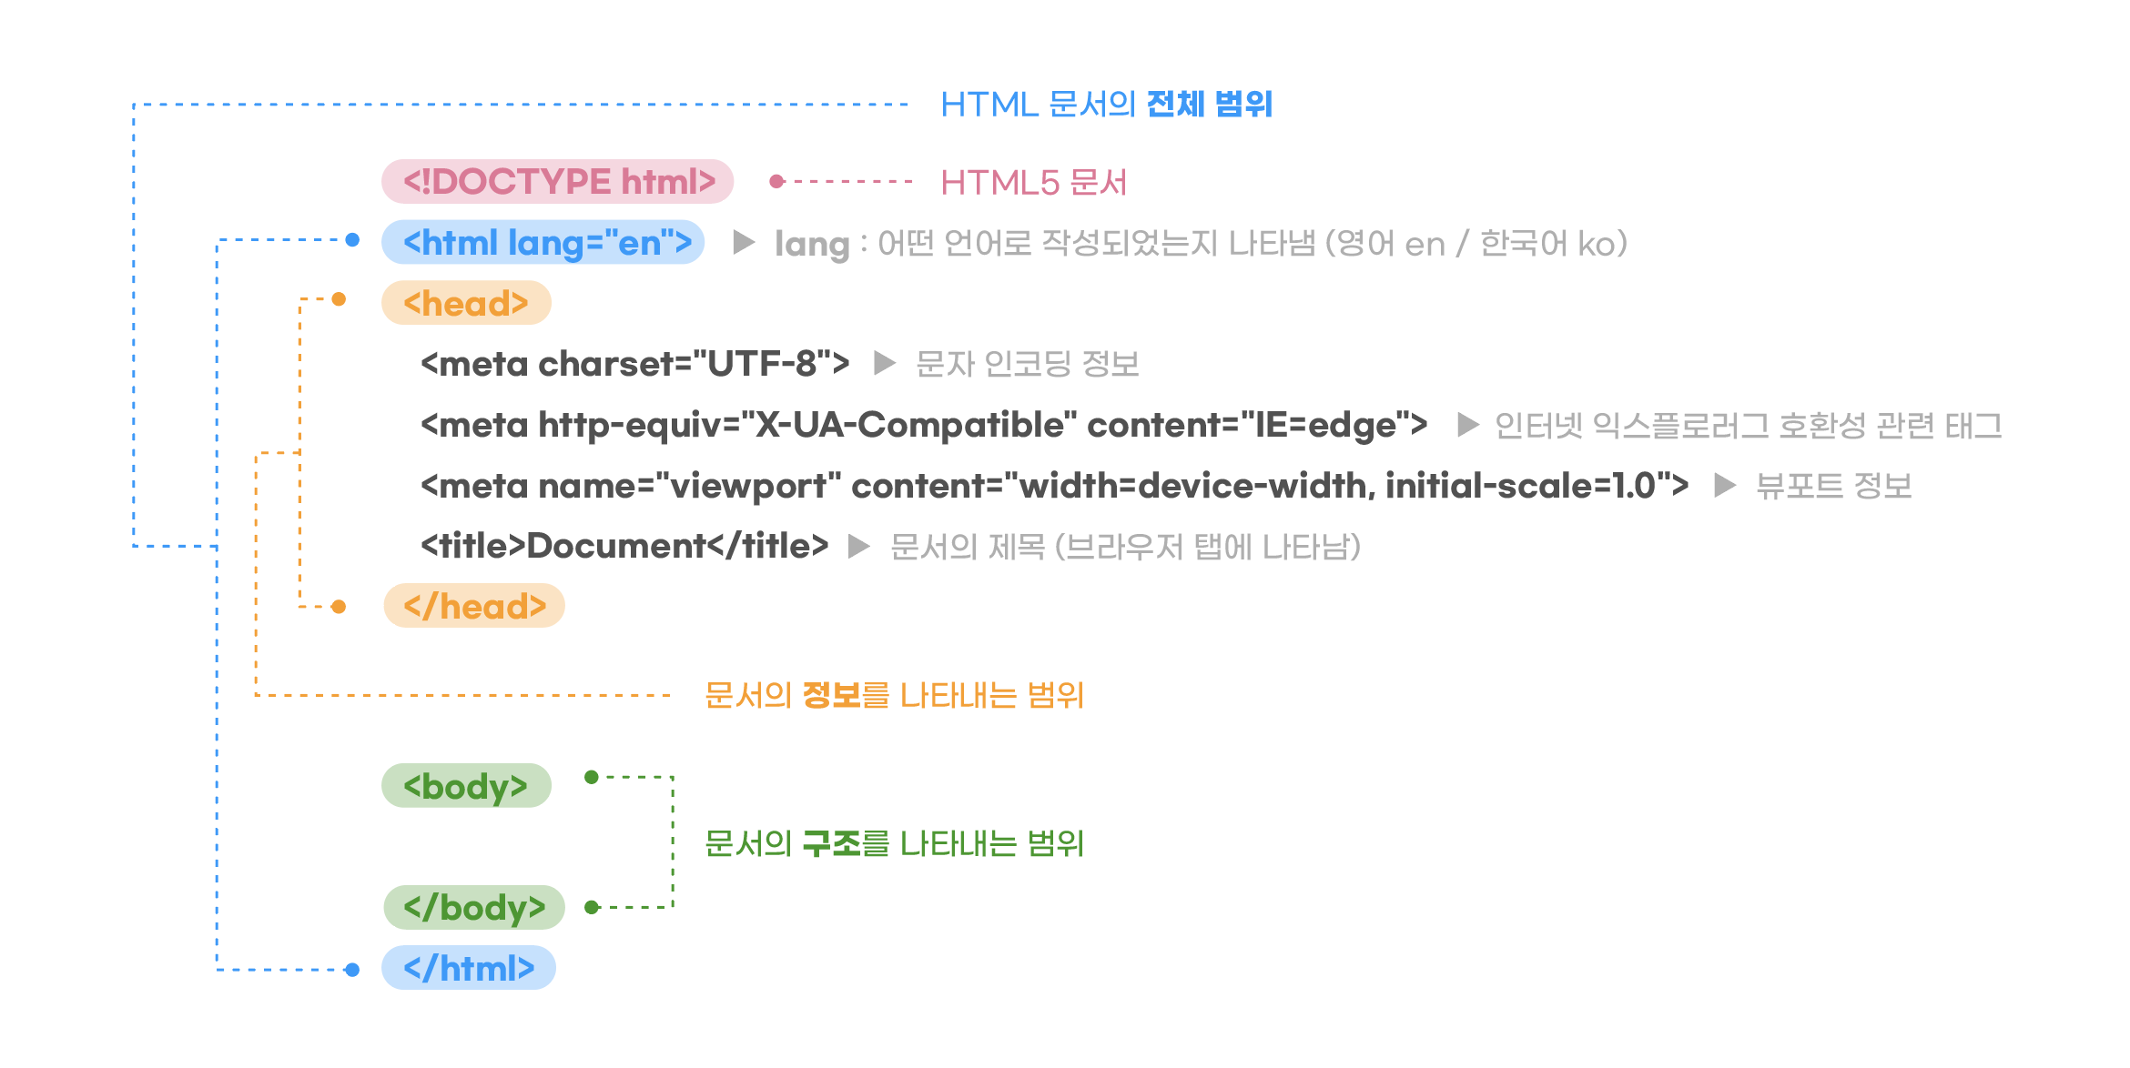

Slide 23
우리 모두는 자신의 힘으로 발견한 내용을 가장 쉽게 익힌다.
- 전설적 프로그래머 (도널스 커누스)

Slide 24
Google Search:
HTML !DOCTYPE

Slide 25
W3C
웹 표준 기구

Slide 26
MDN
웹 개발자 위키

Slide 27
ChatGPT
Ai 검색

Slide 28
Anchor = 닻
Hyper reference
<a href=“a.html”>hello a</a>
시작태그
닫히는 태그

Slide 29
<a href=“a.html” target=“_blank”>hello a</a>
<a href=“a.html” target=“_blank” title=“안녕”>hello a</a>

Slide 30
<strong>strong</strong>
시작태그
닫히는 태그

Slide 31
좋은 디자인은 가능한 최소한으로 디자인 한다
Link -> a.html

Slide 32
Heading = 제목
<h1>h1</h1>

Slide 33
<h2></h2>
…
<h6></h6>

Slide 34
Paragraph = 단락
<p></p>

Slide 35
특수문자
<p><p></p>

Slide 36
Break = 끝
<br>

Slide 37
Horizontal Role = 수평선
<hr>

Slide 38
주석
<!--주석입니다-->

Slide 39
Horizontal Role = 수평선
<img src=“img.png” width=“100”>
alt=“” title=“”

Slide 40
<head>
<style>
* {
Border: 1px solid black;
}
</style>
</head>

Slide 41
Preformatted text = 미리 포맷된 글?
<pre></pre>

Slide 42
Ordered list = 순서가 있는
<ol>
<li>소개</li>
<li>시작</li>
<li>다음</li>
</ol>
<ul>
<li>소개</li>
<li>시작</li>
<li>다음</li>
</ul>
Unordered list = 순서가 없는

Slide 43
Table Row, Table Data
<table></table>
<tr></tr>
<td></td>

Slide 44
<table>
<tr>
<td>이름</td><td>성별</td><td>나이</td>
</tr>
<tr>
<td>홍길동</td><td>남</td><td>22</td>
</tr>
<tr>
<td>임꺽정</td><td>남</td><td>31</td>
</tr>
<tr>
<td>합계</td><td></td><td>53</td>
</tr>
</table>

Slide 45
Table Head, Table Body, Table Foot
<thead></thead>
<tbody></tbody>
<tfoot></tfoot>
Table에서 자동으로 위치를 고정함

Slide 46
<table>
<thead>
<tr>
<td>이름</td><td>성별</td><td>나이</td>
</tr>
</thead>
<tbody>
<tr>
<td>홍길동</td><td>남</td><td>22</td>
</tr>
<tr>
<td>임꺽정</td><td>남</td><td>31</td>
</tr>
</tbody>
<tfoot>
<tr>
<td>합계</td><td></td><td>53</td>
</tr>
</tfoot>
</table>

Slide 47
row = 열 column = 행 span = 너비
<td rowspan=“2”></td>
<td colspan=“3”></td>
Table에서 자동으로 위치를 고정함

Slide 48
<table>
<thead>
<tr>
<td>이름</td><td>성별</td><td>나이</td>
</tr>
</thead>
<tbody>
<tr>
<td>홍길동</td><td rowspan="2">남</td><td>22</td>
</tr>
<tr>
<td>임꺽정</td><td>31</td>
</tr>
</tbody>
<tfoot>
<tr>
<td colspan="2">합계</td><td>53</td>
</tr>
</tfoot>
</table>

Slide 49
form = 양식, 서식
<form></form>
서버로 전송하기 위한 정보들의 여러 태그들을 묶어 주는 역할

Slide 50
input = 입력하다
<input type=“text” name=“id”
value=“기본 값” placeholder=“예시 값”
autofocus required>
필수 입력

Slide 51
<p>아이디: <input type="text"></p>
<p>아이디: <input type="password"></p>
<input type="submit">

Slide 52
실습 1

Slide 53
<textarea></textarea>

Slide 54
<select></select>
<option></option>

Slide 55
<form method="get" action="server.js">
<h1>색상</h1>
<select name="color">
<option value="red">붉은색</option>
<option value="black">검은색</option>
<option value="blue">파란색</option>
</select>
<h1>색상2</h1>
<select name="color2" multiple>
<option value="red">붉은색</option>
<option value="black">검은색</option>
<option value="blue">파란색</option>
</select>
<input type="submit">
</form>

Slide 56
input = 입력하다
<input type=“radio”>
<input type=“checkbox”>
<input type=“email”>

Slide 57
<form method="get" action="server.js">
<input type="radio" name="color" value="red">
<input type="radio" name="color" value="black">
<input type="radio" name="color" value="blue">
<br>
<input type="radio" name="color2" value="1" checked>
<input type="radio" name="color2" value="2">
<input type="radio" name="color2" value="3">
<input type="submit">
</form>

Slide 58
input = 입력하다
<input type="button" onclick="alert('hello')"
value="버튼">
<input type="reset">

Slide 59
사용자가 몰라도 되는 정보를 보낼 때
<input type="hidden" name="">

Slide 60
label = 이름표
<label for=“[input id]”></label>
<label><input>…<textarea><label>

Slide 61
파일 선택
<input type=“file” name=“”>
<form enctype=“multipart/form-data”>

Slide 62
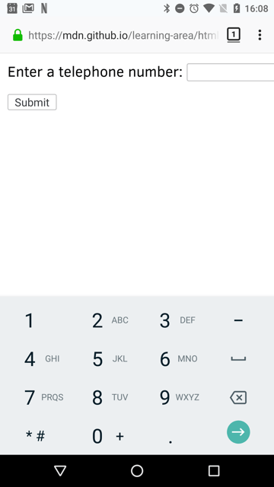
<input type=“number” min=“10” max=“15”>

Slide 63
실습 2

Slide 64
정규 표현식
보안 취약점
<input type="text" pattern="[a-Z][a-Z]">

Slide 65
<button></button>

Slide 66
<video src=""></video>
<video>
<source src="" type="video/mp4"></source>
</video>

Slide 67
<audio src=""></audio>

Slide 68
Division = 분할하다
<div></div>
여러 태그들을 묶어 주는 역할
display: block

Slide 69
Span = 간격
<span></span>
여러 태그들을 묶어 주는 역할
display: inline

Slide 70
웹 페이지의 정보
<meta>

Slide 71
<meta name="description" content="HTML-수업">
<meta name="keywords" content="안녕, 코딩, 인사">
<meta name="author" content="mainfe">
<meta http-equiv="refresh" content="1">

Slide 72
시멘틱 태그
<header></header>
<footer></footer>
…

Slide 73
다른 웹페이지를 불러오기
<iframe></iframe>
구글 맵
Youtube

Slide 74
그림판
<canvas></canvas>
mdn 예제
이외 예제
이외 예제2

Slide 75
오디오를 조작하기
Web Audio API
예제

Slide 76
이외, 정말 다양한 태그들
HTML의 모든 태그

Slide 77
검색엔진 최적화
Google
Naver

Slide 78

질문 리스트 작성하기

Slide 79
CSS
Cascading Style Sheet
위에서 아래로 떨어지다
(폭포)

Slide 80
CSS 문법
태그
콜론":"으로 구분
h1 {
color: skyblue;
text-decoration: line-through;
}
세미콜론 ";"
중괄호

Slide 81
CSS 문법
/*주석 입니다*/
h1 {
color: skyblue;
text-decoration: line-through;
}

Slide 82
html, body {
padding: 0px;
margin: 0px;
}

Slide 83
html, body {
color: red;
// color: rgb(0, 0, 0);
// color: rgba(0, 0, 0, 0);
// color: #ABBCDF;
font-size: 50px;
}

Slide 84
CSS 속성
color: red;

Slide 85
CSS 속성
background: blue;

Slide 86
CSS 속성
font-size: 24px;

Slide 87
CSS 속성
font-weight: 700;

Slide 88
CSS 속성
text-align: center;

Slide 89
CSS 속성
line-height: 1.2;

Slide 90
CSS 속성
border: 1px solid black;

Slide 91
CSS 속성
border-radius: 50%;

Slide 92
CSS 속성
text-decoration: line-through;

Slide 93
CSS 속성
cursor: grab;

Slide 94
CSS 속성
float: left;

Slide 95
CSS 속성
display: block;

Slide 96
CSS 속성
position: static;

Slide 97
CSS 속성
overflow: hidden;

Slide 98
CSS 속성
z-index: 0;

Slide 99
CSS 속성
width: 20px;
height: 20px;

Slide 100
CSS 속성
box-shadow: 5px 10px 10px red;

Slide 101
CSS 선택자

Slide 102
전체 선택
* {}

Slide 103
태그 선택
h1 {}

Slide 104
다중 선택
h1, p {}

Slide 105
클래스 선택
.small {}

Slide 106
id 선택
#container {}

Slide 107
자식 선택
#container div {}

Slide 108
직계자식 선택
#container > div {}

Slide 109
속성 선택
div[class] {}

Slide 110
자세한 속성 선택
div[id="container"] {}

Slide 111
앞이 동일한 속성 선택
p[class^="s"] {}

Slide 112
뒤가 동일한 속성 선택
p[class$="s"] {}

Slide 113
일부 동일한 속성 선택
p[class^="s"] {}

Slide 114
마우스를 올렸을 경우
div:hover {}

Slide 115
커서가 있을 경우
input:focus {}

Slide 116
링크, 방문, 마우스로 눌렀을 때
a:link {}
a:visited {}
a:active {}

Slide 117
첫번째 태그
li:first-child {}

Slide 118
마지막 태그
li:last-child {}

Slide 119
n번째 태그
li:nth-child(2n) {}
혹은, (even)

Slide 120
CSS 선택자 실습

Slide 121
CSS 우선순위
!important > inline > id선택자 > class명 > HTML 태그명 > 부모 상속
실습 3

Slide 122
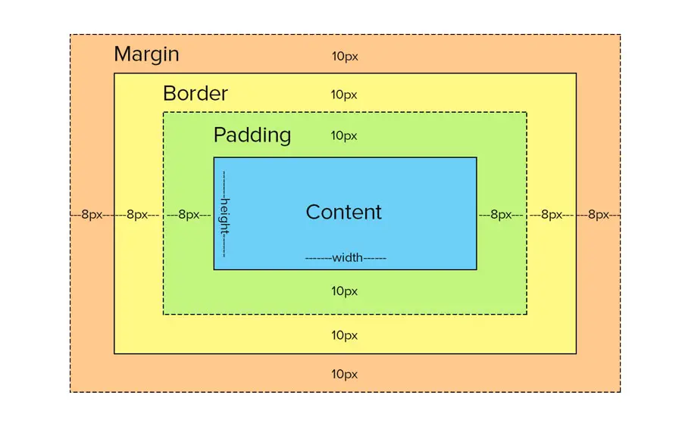
CSS 박스 모델

Slide 123
CSS 박스 모델
실습 4~5

Slide 124
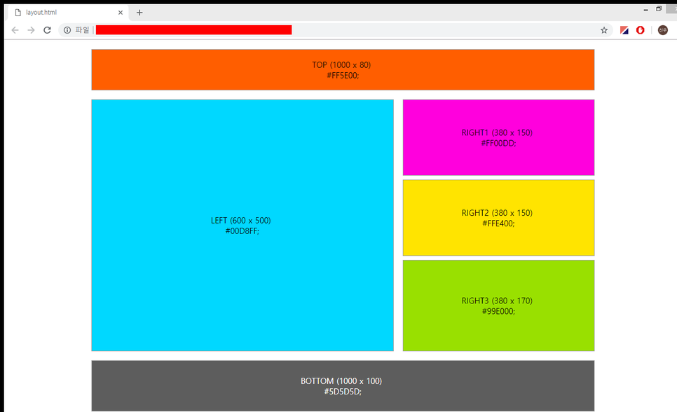
CSS 레이아웃

Slide 125
CSS 레이아웃
실습 7~8

Slide 126
CSS position

Slide 127
CSS 전환, 애니메이션

Slide 128
Google Font

Slide 129
질문 리스트 작성하기

Slide 130
인터넷에 올리기

Slide 131

버전관리시스템 Git

Slide 132

Git을 이용한 GitHub
개발자 최고 커뮤니티

Slide 133
Github desktop 설치

Slide 134
Github.io

Slide 135
DOTHOME

Slide 136
FileZilla
FTP(파일 전송 프로토콜)

Slide 137

Figma

Slide 138
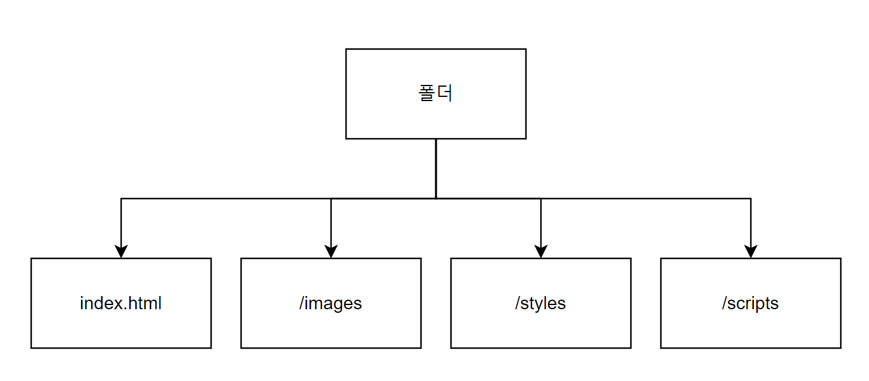
파일구조

Slide 139
질문 리스트 작성하기

Slide 140
Framework

Slide 141
Bootstrap

Slide 142
Shoelace

Slide 143
License

Slide 144

Javascript

Slide 145

이름의 유래

Slide 146
변수

Slide 147
변수명 규칙

Slide 148
var let const

Slide 149
console.log()

Slide 150
+ - * / % **

Slide 151
alert()

Slide 152
if

Slide 153
>
<
>=
<=

Slide 154
||
&&
!

Slide 155
if
else if
else

Slide 156
//
/**/

Slide 157
? :

Slide 158
switch

Slide 159
while

Slide 160
continue
break

Slide 161
dowhile

Slide 162
++
--
+=
* / % !

Slide 163
for

Slide 164
지역변수
전역변수

Slide 165
배열[]

Slide 166
function()
return 0;

Slide 167
addEventListener

Slide 168
select

Slide 169
Math.PI

Slide 170
=>()

Slide 171
~ | & ^ << >>
<<< >>>

Slide 172
질문 리스트 작성하기

Slide 173
node.js

Slide 174
API

